Slide 1
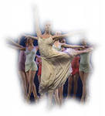
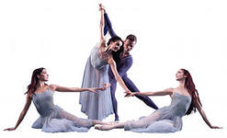
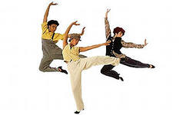
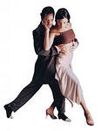
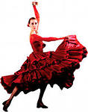
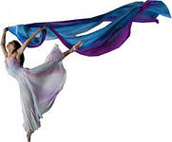
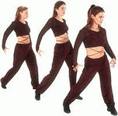
Музика
і
хореографія

Slide 2
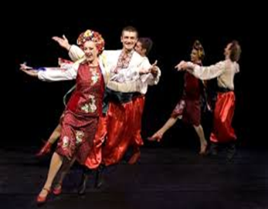
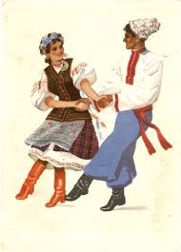
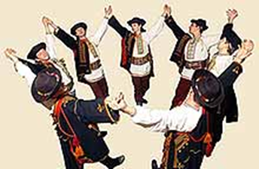
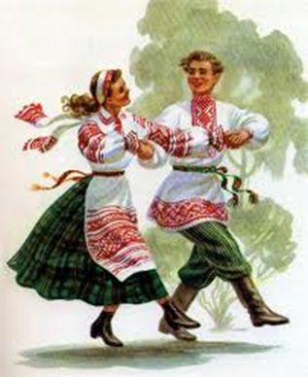
Гопак
Козачок
Полька
Аркан

Slide 3
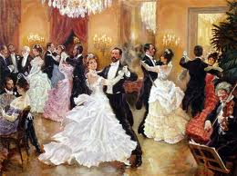
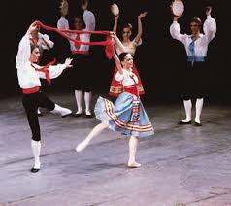
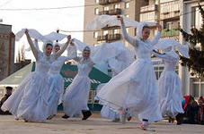
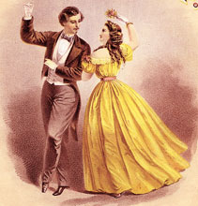
Тарантела
Вальс
Метелиця
Галоп

Slide 4
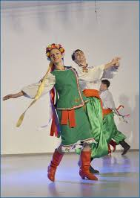
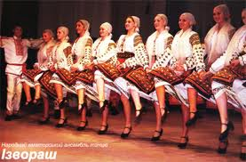
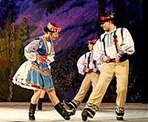
Народний танець – першоджерело хореографічного мистецтва. Основні виразні засоби танцю. Музичний образ як рушійна сила у створенні хореографічного образу. Талант балетмейстера – необхідна умова створення цільного художнього образу в хореографії
Кожний вид мистецтва має свої специфічні закони відображення життя, свої особливі форми, виразні методи і свій матеріал.

Slide 5
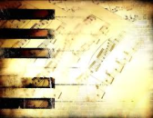
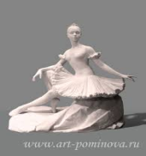
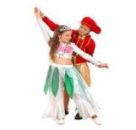
Письменник пише роман повість, поему, п’єсу, користуючись словом;
Композитор в своїй творчості користується звуками музики;
Художник – фарбами;
Скульптор – пластичними
матеріалами (глина, гіпс, мрамор)
Хореограф – виразною пластикою тіла, рухами, мімікою і жестами.

Slide 6
Але всі види мистецтва об’єднує одна ціль – створення краси, яка рівнозначна добру, душевній і фізичній досконалості людини.
Створена мистецтвом ідеальна краса народжує в людині благородні наміри до самовдосконалення.

Slide 7
Цікаво знати
В перекладі з грецької “хореографія” означає “запис рухів. Але зміст цього слова став значно ширшим і поняття “хореографія” в теперішній час включає в себе все те, що відноситься до мистецтва танцю: і професійний класичний балет, і народні і бальні танці і танець-модерн і естрадні танці – все це називається хореографією.
З давніх-давен танець прикрашав життя людей. Танець в самому найпростішому своєму виді – це вирізні рухи людського тіла, які підкоряються визначеному ритму.
Танець без сумніву народився під різноманітний шум – плескання в долоні удари в примітивні інструменти Пізніше виконувався під найпростішу музику.

Slide 8
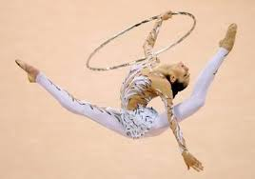
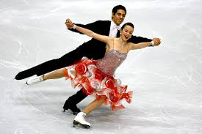
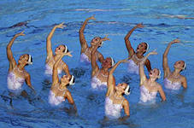
Хореографія «прийшла» і до різних видів спорту – гімнастики, фігурного катання, синхронного плавання.

Slide 9
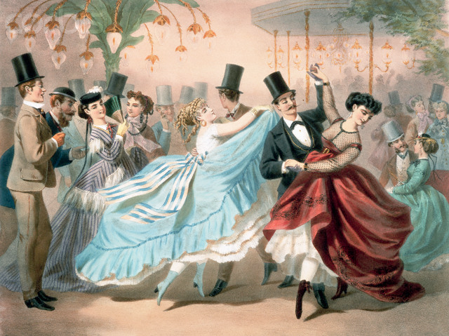
Музичне сприймання
Й. Штраус. Полька «Полювання»

Slide 10
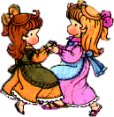
Поміркуймо
Який танець звучав? Розкажіть про засоби музичної виразності прослуханого твору.
Звучання яких музичних інструментів вам вдалося розпізнати?
Який сюжет можна уявити під цю музику?
Що нагадує вам ця музика?
Який характер мелодії?

Slide 11
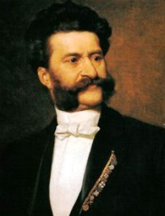
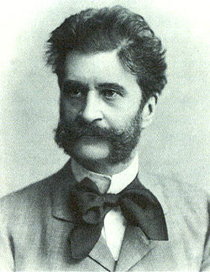
Йоганн Штраус — австрійський композитор, скрипаль, диригент. Автор комічної опери, балету «Попелюшка», 16 оперет, оркестрових п’єс, вальсів, польок, кадрилі, галопів, мазурок тощо.

Slide 12
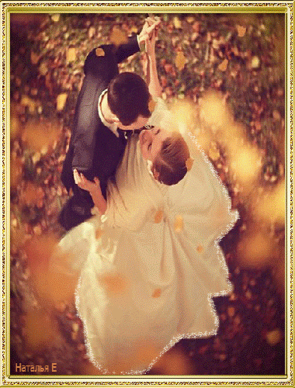
Музичний словничок
Хореографія — це мистецтво постановки танцю, послідовності кроків, рухів, фігур для створення найкращого сценічного ефекту.

Slide 13
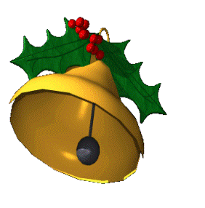
Слова Т. Демчук, музика І . Тарнавської
« Світ шкільний»
Розучування пісні

Slide 14
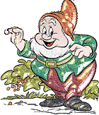
Пригадаймо
Що пов’язує музику з хореографією?
Які танці ми слухали протягом року? Пригадайте.
Що спільного між хореографією та музикою?
Які характерні риси танцювальної музики?

Slide 15
Домашнє завдання
Послухайте танцювальні композиції.
Виконайте для своїх рідних танець-імпровізацію під улюблену музику.

